Slide 1

Notes:
Bonjour à tous, quel plaisir ! Bienvenue 11e colloque !
Présence
Distance
Traduction (ESP : pour UK, amériques, amérique latine), alimentations du monde

Slide 2
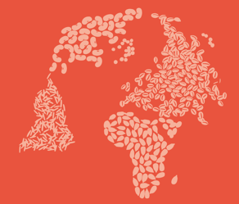



« Décloisonner les savoirs sur l’alimentation
et soutenir les différents acteurs du changement
(pouvoir publics, associations, secteur privé, expertise internationale, etc.)
pour promouvoir des systèmes alimentaires plus durables »
www.chaireunesco-adm.com
@UnescoChairFood

Slide 3

Dialogues sciences-société

Slide 4



Partenaire de l’événement
Atelier « Nourrir les imaginaires »
avec Anto Cocagne, Pierre Thiam,
Emeka Ogboh, Hayat Zirari,
Estelle Kouokam
Projection-débat

Slide 5

Régionale
Nationale
Internationale

Slide 6


Formation

Slide 7
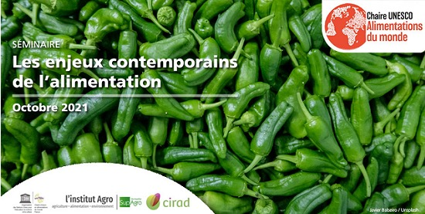
AgroFabLab
Séminaire de rentrée, ouvert

Slide 8
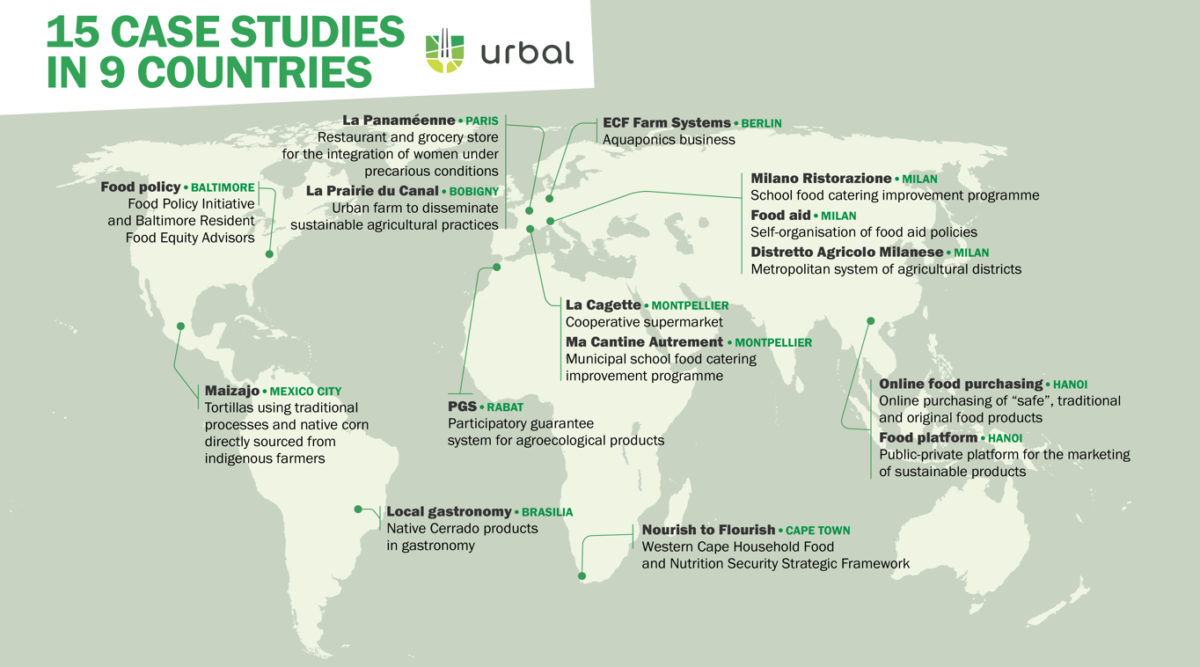

Coordination et valorisation de programmes de recherche

Slide 9
Suite : African food cities…

Slide 10

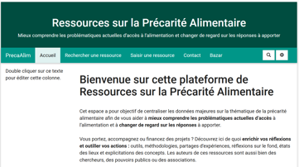
Vobsalim34
Vers un observatoire des solidarités alimentaires dans l’Hérault
SOLACI
Identification et analyse d’initiatives de solidarités alimentaires citoyennes
Précalim’
Création d’espaces
de construction
d’une démocratie alimentaire
22-23 septembre 2022
Rencontres sciences-société
« Pour des solidarités alimentaires »
Appel à contributions !

Slide 11
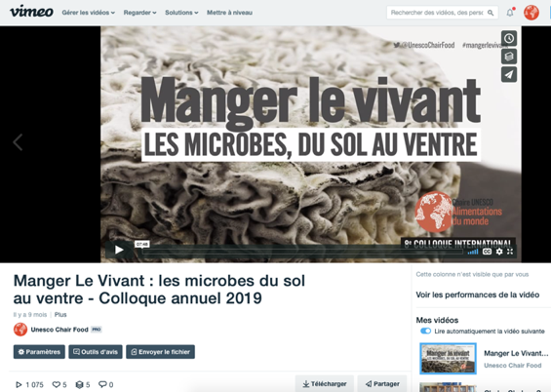

Diffusion des connaissances
Vidéos

Slide 12


Slide 13

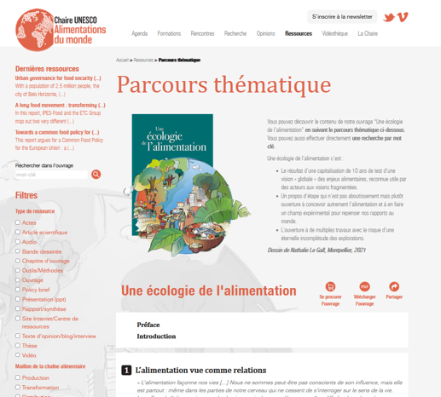
www.chaireunesco-adm.com

Slide 14


Slide 15

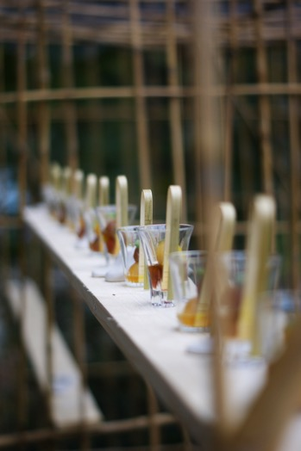
La Panacée-MoCo
Centre d’art contemporain
19H30/20H30
Conférence
De l’art à boire
avec
Céline Chanas
Joanna Wong
Laurianne Gricourt

Slide 16

Questionnaire de satisfaction
www.chaireunesco-adm.com
Décloisonner
les disciplines
les parties prenantes
les aires géographiques
les publics…
Notes:
Intervenants : croiser les regards d’anthropologues, sociologues, conservateurs de musée, artistes plasticien, historiens, nutritionniste, (détours par Kazakhstan, Ethiopie, Guatemala…)
Déséquilibre en genres !
Merci de vous être déplacés (Pharo)

Slide 17
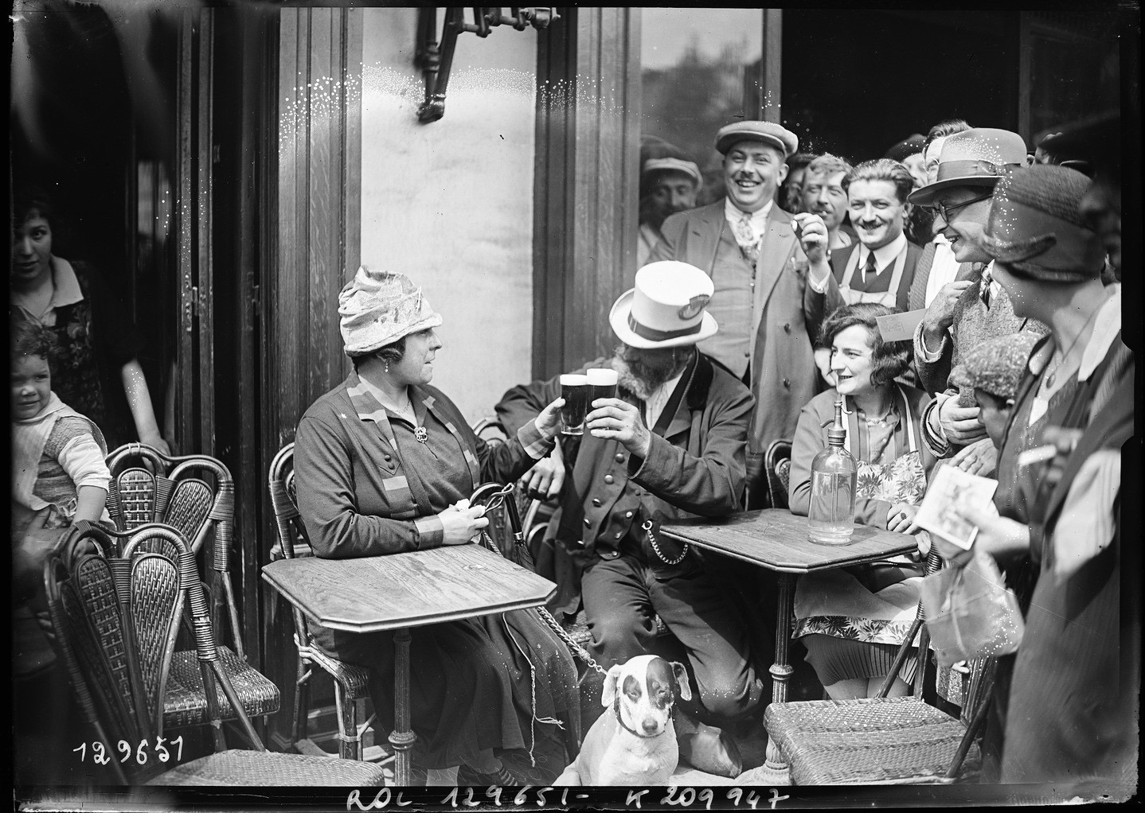
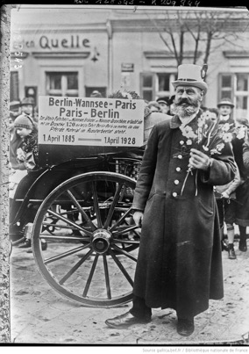
Le cocher Hartmann, 1928
Notes:
Fonds iconographique de la BNF / Paris 1928
Cocher Hartmann
De la boisson comme vecteur de convivialité (Maurice…)
Et justement donc, les boissons, des aliments comme les autres ?

Slide 18
Le cocher Hartmann, 1928
Notes:
OUI
Les boissons s’inscrivent dans les mêmes problématiques et les mêmes dynamiques que l’alimentation dans son ensemble : elles sont des productions agricoles, des produits industriels et des objets de consommation qui mêlent goûts, plaisirs et déplaisirs, culture et imaginaires, besoins physiologiques, sociabilité et convivialité (les lieux du boire), apprentissage, contraintes, esthétique, normes morales, accès à la ressource, mondialisation, etc.
On retrouve les mêmes processus d’amélioration de la qualité, de diversification des produits, de recherche de l’exotisme, de distinction sociale ou de recherche de naturalité et de produits santé (voir le succès des boissons fermentées artisanales comme le kombucha ou le fekir)
NON
produits psychoactifs (thé, café, vin & spiritueux, sodas) : ils procurent enthousiasme et ivresse, ils satisfont nos manies et nos addictions.
L’économiste Gilles Allaire, définit l’alimentation addictive comme une « part maudite » : l’ivresse n’est que passagère et souvent s’y profile le malheur + c’est une composante de l’alimentation que l’on refuse de voir ou de prendre en compte dans les pensées utilitaristes.
On peut en dire de même du sucre, dans le reste de l’alimentation
Donc « un aliment comme les autres? » oui, mais non, finalement oui, enfin vous verrez (vous vous en ferez votre propre idée en fin de journée)

Slide 19


1933

Slide 20
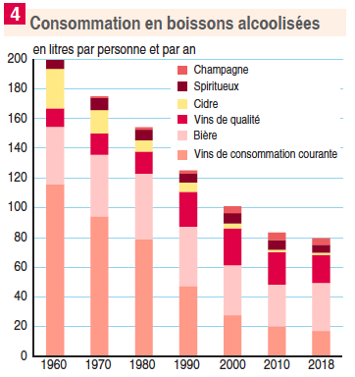
France (INSEE, 2020)
En 2018, les ménages ont dépensé 35 mds d’euros en boissons pour consommation à domicile.
Le poids des boissons alcoolisées s’est réduit au profit des boissons non alcoolisées : il est passé de 78 % en 1960 à 60 % en 2018.
Les 10 marques alimentaires les plus vendues dans le monde (2020)
Notes:
Le fil de la journée et ce qui nous a inspiré

Slide 21
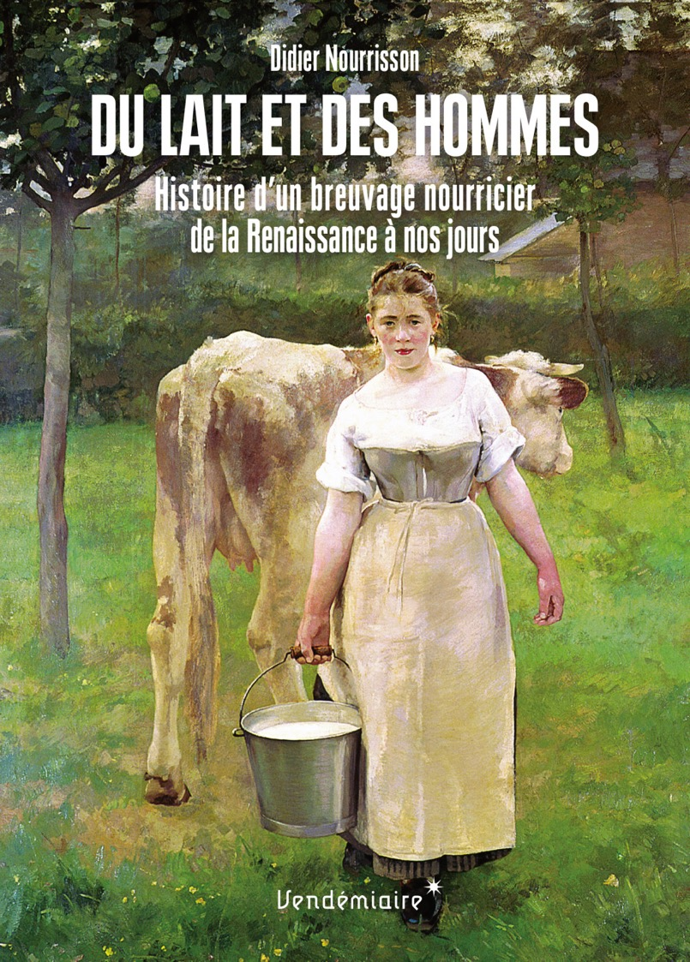

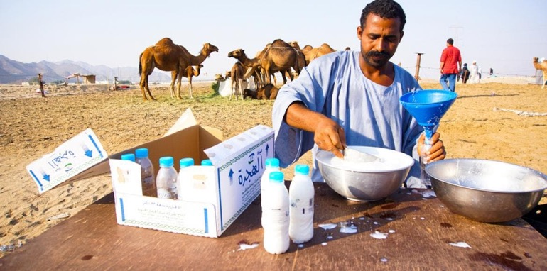
« Le lait, éternel, universel »

Slide 22

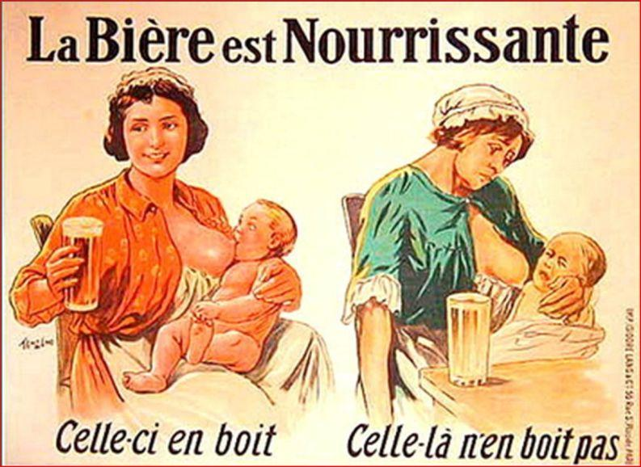

Slide 23

Notes:
« Ivresse : Comment nous avons bu, dansé et trébuché sur le chemin de la civilisation ». Comment expliquer qu’une activité d’intoxication alimentaire puisse être aussi centrale dans l’histoire humaine? Il avance que l’ivresse doit avoir eu une véritable fonction évolutive : l’alcool aurait permis aux humains de devenir plus créatifs individuellement et collectivement, et de faciliter la coopération avec des étrangers.

Slide 24
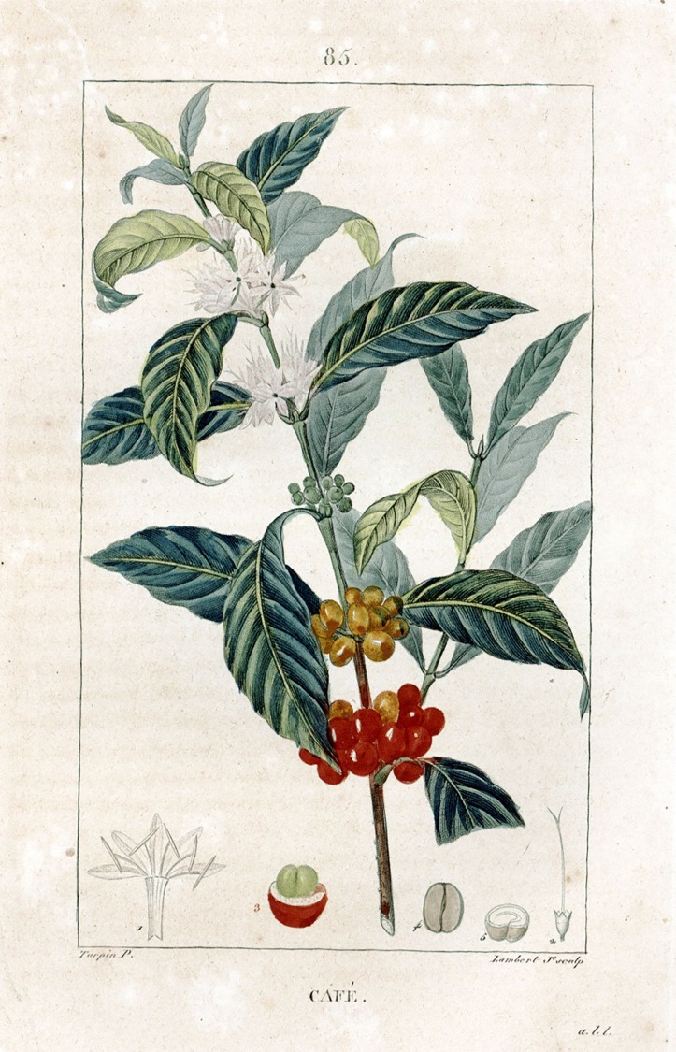
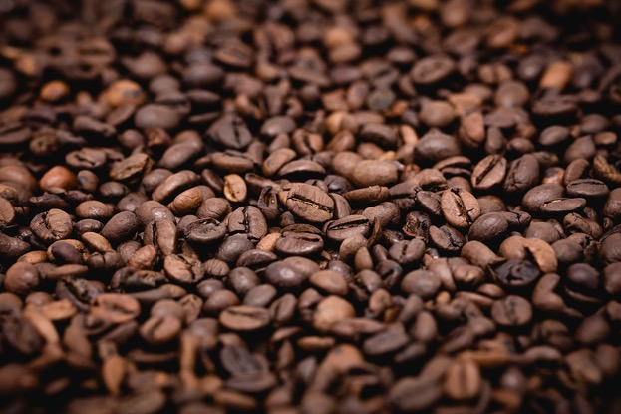
Café society, mai 2017

Slide 25
« À sec, la grande soif
des multinationales »

Slide 26
Notes:
Merci à toute l’équipe ! (anniv Nicolas)
soutiens tutelles/FDNC
Copil
Technique/trad

